Slide 1
Elektroniczne zwolnienia lekarskie od 1 stycznia 2016 r.

Slide 2
Zwolnienia lekarskie – najważniejsze zmiany
e-ZLA
Elektroniczne zwolnienie lekarskie
Podstawa prawna - ustawa z dnia 15 maja 2015 r. o zmianie ustawy o świadczeniach pieniężnych z ubezpieczenia społecznego w razie choroby i macierzyństwa oraz niektórych innych ustaw (DZ.U. z 2015 r. poz. 1066)
Od stycznia 2016 r. weszły w życie przepisy umożliwiające lekarzom wystawianie elektronicznych zwolnień lekarskich
(e-ZLA) - art. 55.
Przedsiębiorcy, którzy mają swój profil na Platformie Usług Elektronicznych ZUS (PUE), będą otrzymywać elektroniczne zwolnienia lekarskie swoich pracowników bezpośrednio
na PUE - art. 58 ust. 1.

Slide 3
Zwolnienia lekarskie – najważniejsze zmiany
e-ZLA
Elektroniczne zwolnienie lekarskie
Płatnicy zobowiązani do przekazywania dokumentów ubezpieczeniowych elektronicznie mają obowiązek utworzyć profil informacyjny na PUE art. 58 ust. 3.
Pozostali płatnicy nie mają takiego obowiązku.
Płatnicy, którzy w dniu 1 stycznia 2016 r. nie posiadają profilu na PUE, do końca 2015 r. mieli obowiązek poinformować na piśmie swoich pracowników o obowiązku dostarczania im zwolnień w formie papierowej czyli wydruku e-ZLA. - art. 58 ust. 5.

Slide 4
Zwolnienia lekarskie – najważniejsze zmiany
e-ZLA
Elektroniczne zwolnienie lekarskie
Jeśli Płatnik założy profil na PUE w 2016 r. lub później, musi powiadomić swoich pracowników (w formie pisemnej),
w ciągu 7 dni od utworzenia profilu, o ustaniu obowiązku dostarczenia wydruku e-ZLA.
Płatnicy, którzy utworzyli profil informacyjny są zobowiązani do jego utrzymywania - art. 58 ust. 4.

Slide 5
Zwolnienia lekarskie – najważniejsze zmiany
e-ZLA
Elektroniczne zwolnienie lekarskie
Okres przejściowy:
Od 1 stycznia 2016 r. do 31 grudnia 2017 r. będą funkcjonowały obok siebie dwie formy zwolnień lekarskich : papierowa i elektroniczna.
O formie zwolnienia będzie decydował lekarz.
W tym czasie pracownik może otrzymać od lekarza takie jak dotychczas zwolnienie lekarskie na druku ZUS ZLA.
Od 1 stycznia 2018 r. zwolnienia lekarskie będą wystawiane wyłącznie w formie elektronicznej.

Slide 6


Korzyści z wprowadzenia e-ZLA
e-ZLA
Elektroniczne zwolnienie lekarskie
szybka informacja o zwolnieniu wystawionym pracownikowi
możliwość kontroli poprawności wykorzystywania zwolnienia lekarskiego przez pracownika dla krótkich zwolnień
brak konieczności sprawdzania, czy pracownik dostarczył zwolnienie w terminie
7 dni od jego otrzymania
stały dostęp do zwolnień lekarskich pracowników i możliwość eksportu zwolnień
brak konieczności dostarczania zwolnienia pracodawcy
(w przypadku pracowników) albo do ZUS (m.in. w przypadku osób prowadzących działalność gospodarczą)
brak konieczności pilnowania terminu 7 dni na dostarczenie zwolnienia oraz brak ryzyka ewentualnego obniżenia zasiłku chorobowego czy opiekuńczego z powodu przekroczenia tego terminu

Slide 7
Uzyskanie podpisu elektronicznego
e-ZLA
Elektroniczne zwolnienie lekarskie
Dostęp do e-ZLA nie wymaga podpisu profilem zaufanym ePUAP albo certyfikatem kwalifikowanym.
Podpis profilem zaufanym ePUAP albo certyfikatem kwalifikowanym jest wymagany przy składaniu wniosków do ZUS.
Profil zaufany ePUAP jest bezpłatny. Aby go uzyskać, trzeba założyć konto na stronie epuap.gov.pl, złożyć wniosek o profil zaufany i potwierdzić tożsamość,
np. w jednostce ZUS albo w urzędzie miasta lub gminy.
Certyfikat kwalifikowany wydają uprawnione centra certyfikacji. Jest to usługa płatna. Jej koszt zależy
m.in. od okresu ważności, na jaki certyfikat zostaje wydany.

Slide 8
Schemat obiegu e-ZLA
e-ZLA
Elektroniczne zwolnienie lekarskie
ZUS
przekazanie e-ZLA
do systemu ZUS
przekazanie informacji
o wystawionym
e-ZLA na profil PUE ubezpieczonego
Pacjent
przekazanie wiadomości
o wystawieniu e-ZLA
i samego e-ZLA pracodawcy - na profil płatnika na PUE
Płatnik

Slide 9
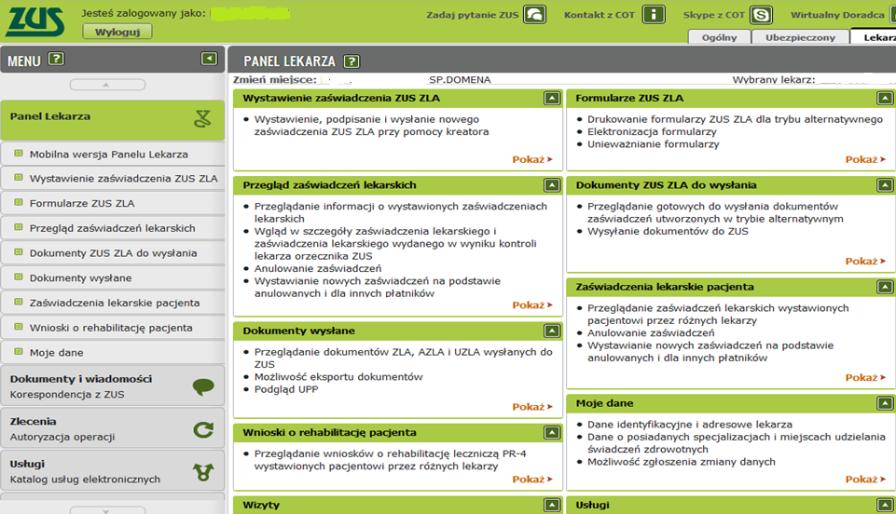
Wystawianie e-ZLA
e-ZLA
Elektroniczne zwolnienie lekarskie
W celu wystawienia elektronicznego zwolnienia lekarskiego lekarz będzie mógł skorzystać z funkcjonalności dostępnych w roli lekarza na PUE lub z aplikacji gabinetowej.
Lekarz wystawiający elektroniczne zwolnienie uzyska dostęp
do danych swojego pacjenta, jego pracodawców (płatników składek) czy członków rodziny. Po wpisaniu numeru PESEL pacjenta, pozostałe dane identyfikacyjne zostaną zapisane w e-ZLA automatycznie (o ile takie dane znajdują się w rejestrach prowadzonych przez ZUS).
Lekarz będzie miał także możliwość wprowadzenia danych ręcznie.

Slide 10
Dodatkowe funkcjonalności dla lekarza
e-ZLA
Elektroniczne zwolnienie lekarskie
Lekarz będzie miał także możliwość przeglądania wcześniejszych zwolnień wystawianych pacjentowi, czyli będzie mógł sprawdzić, kto je wystawiał, na jakie schorzenia
i okresy.
Lekarz – jeśli będzie ku temu podstawa (odpowiedni kod choroby) – uzyska podpowiedź o możliwości skierowania pacjenta na rehabilitację leczniczą.

Slide 11
Wydruk zwolnienia
e-ZLA
Elektroniczne zwolnienie lekarskie
System będzie podpowiadał lekarzowi, że pracodawca jego pacjenta nie ma profilu na PUE i że konieczny jest wydruk zwolnienia. W takim przypadku pracownik otrzyma wydruk elektronicznego zwolnienia.
Zwolnienie może być drukowane na żądanie pacjenta.
Zwolnienie na formularzu wydrukowanym z systemu, opatrzone podpisem i pieczątką lekarza może być wystawione także w sytuacji, gdy w trakcie wizyty lekarz nie ma dostępu do Internetu. W takiej sytuacji lekarz będzie musiał później zelektronizować zwolnienie i przesłać do ZUS.

Slide 12
Wydruk e-ZLA
e-ZLA
Elektroniczne zwolnienie lekarskie

Slide 13
Sposób postępowania ze zwolnieniami
e-ZLA
Elektroniczne zwolnienie lekarskie
Każdy przedsiębiorca posiadający profil na PUE będzie miał niemal natychmiastową wiedzę o zwolnieniu wystawionym pracownikowi.
Nie będzie musiał sprawdzać, czy pracownik dostarczył zwolnienie w terminie 7 dni od jego otrzymania,
ani przekazywać elektronicznego zwolnienia lekarskiego
do ZUS nawet wówczas, gdy płatnikiem zasiłków jest ZUS.
e-ZLA trafi do ZUS automatycznie.
Jeśli płatnik nie wypłaca zasiłków, konieczne będzie przekazanie do ZUS wniosku o świadczenie wraz z niezbędną (taką jak dotychczas) dokumentacją – można to zrobić przez PUE.

Slide 14
Sposób postępowania ze zwolnieniami
e-ZLA
Elektroniczne zwolnienie lekarskie
Jeżeli przedsiębiorca nie będzie posiadał profilu na PUE,
to od 1 stycznia 2016 r. - gdy lekarz wystawi e-ZLA jego pracownikowi - pracownik będzie musiał dostarczyć pracodawcy wydruk zwolnienia.
W takim przypadku płatnik składek otrzyma od swojego pracownika wydruk zwolnienia lekarskiego z pieczątką i podpisem lekarza, a wersja elektroniczna zostanie przekazana do ZUS.
Zadaniem płatnika będzie niezwłoczne przekazanie do ZUS
(nie później niż w terminie 7 dni od otrzymania zwolnienia) wniosku ubezpieczonego o zasiłek wraz z niezbędnymi (takimi jak dotychczas) dokumentami do wypłaty.

Slide 15
Sposób postępowania ze zwolnieniami
e-ZLA
Elektroniczne zwolnienie lekarskie
Z uwagi na okres przejściowy (do końca 2017 r.) pracownik może otrzymać od lekarza takie jak dotychczas zwolnienie lekarskie na druku ZUS ZLA.
W tym przypadku zasady postępowania pracodawców nie zmieniają się. Przede wszystkim muszą sprawdzić, czy pracownik dostarczył zwolnienie w ciągu 7 dni od jego otrzymania, a następnie wypłacają zasiłek, albo niezwłocznie przekazują zwolnienie do ZUS (jeśli nie są płatnikami zasiłków).

Slide 16
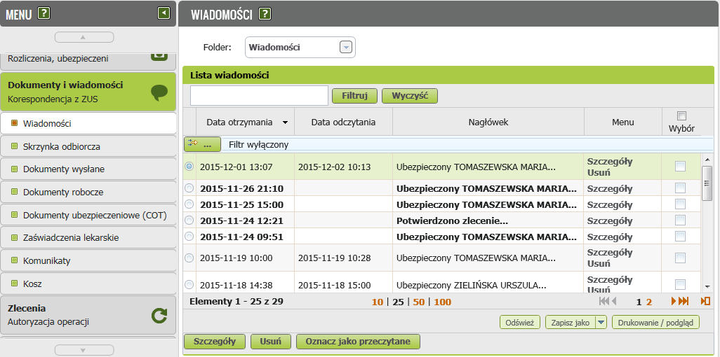
Zmiany na portalu PUE – płatnik
e-ZLA
Elektroniczne zwolnienie lekarskie
Dokumenty i wiadomości / zakładka Wiadomości
W widoku Dokumenty i wiadomości, w zakładce Wiadomości płatnik otrzymuje informację, że ubezpieczonemu zostało wystawione zwolnienie lekarskie. Po ustawieniu subskrypcji taką informację może otrzymywać również mailem i SMS.

Slide 17
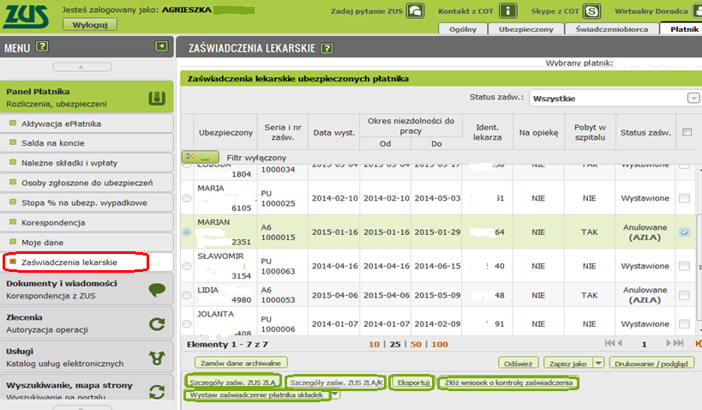
Zmiany na portalu PUE – płatnik
e-ZLA
Elektroniczne zwolnienie lekarskie
Zakładka Zaświadczenia lekarskie
.
W Panelu Płatnika, w zakładce Zaświadczenia lekarskie widoczne są zwolnienia lekarskie dla ubezpieczonych płatnika po ich przetworzeniu w KSI. W widoku dostępne są dla płatnika funkcje: Szczegóły ZUS ZLA, Szczegóły ZUS ZLA/K, Eksportuj, Złóż wniosek o kontrolę zaświadczenia, Wystaw zaświadczenie płatnika składek (Z-3, Z-3a, Z-3b)

Slide 18
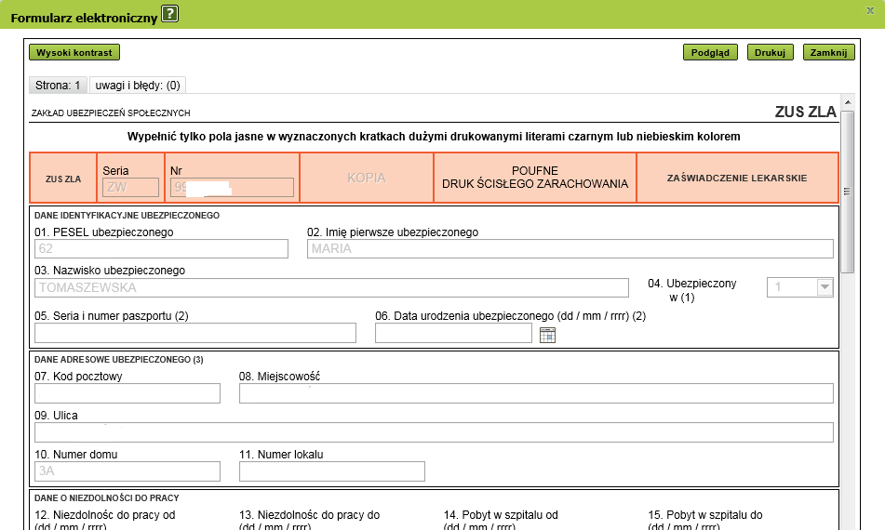
Zmiany na portalu PUE – płatnik
e-ZLA
Elektroniczne zwolnienie lekarskie
Zakładka Zaświadczenia lekarskie
.
Szczegóły ZUS ZLA można zwizualizować w formie formularza

Slide 19
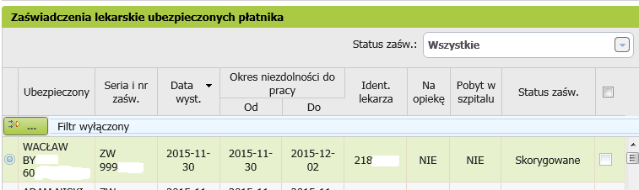
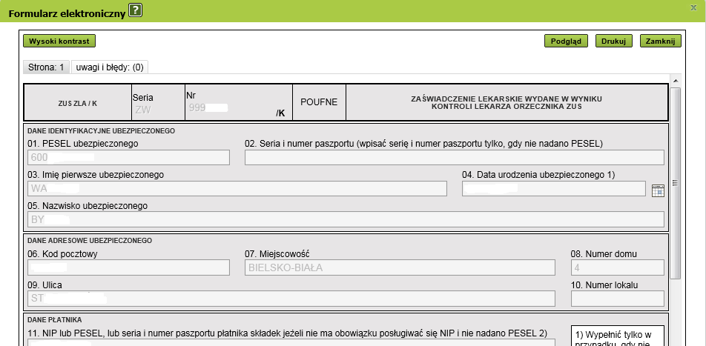
Zmiany na portalu PUE – płatnik
e-ZLA
Elektroniczne zwolnienie lekarskie
Zakładka Zaświadczenia lekarskie
.
Dla e-ZLA o statusie Skorygowane można obejrzeć wizualizację wystawionej przez lekarza orzecznika korekty - klawisz Szczegóły ZUS ZLA/K

Slide 20
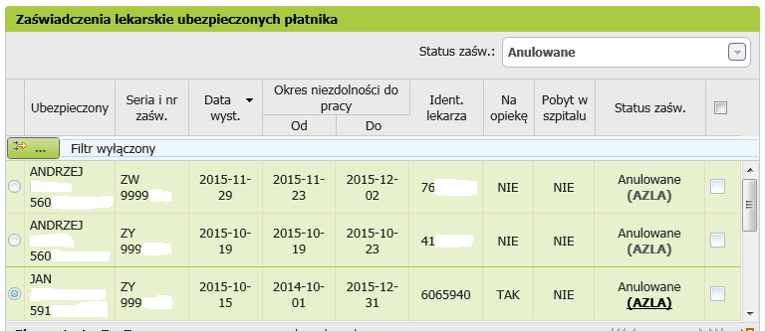
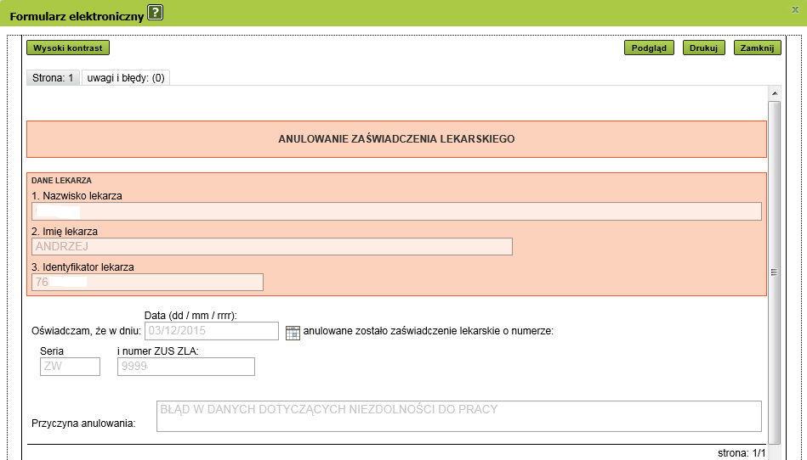
Zmiany na portalu PUE – płatnik
e-ZLA
Elektroniczne zwolnienie lekarskie
Zakładka Zaświadczenia lekarskie
.
E-ZLA może zostać anulowane przez lekarza, jeśli było błędne.

Slide 21
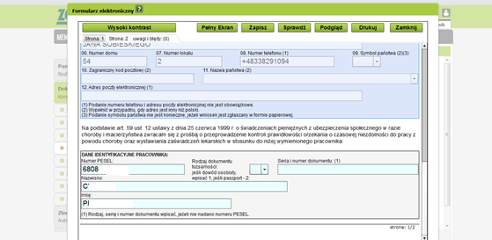
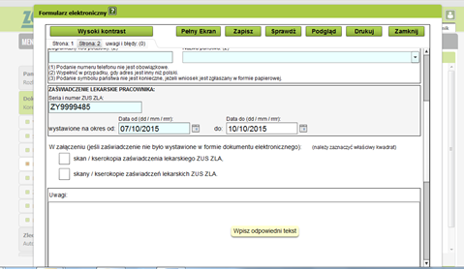
Zmiany na portalu PUE – płatnik
e-ZLA
Elektroniczne zwolnienie lekarskie
Zakładka Zaświadczenia lekarskie
.
Złóż wniosek o kontrolę zaświadczenia

Slide 22
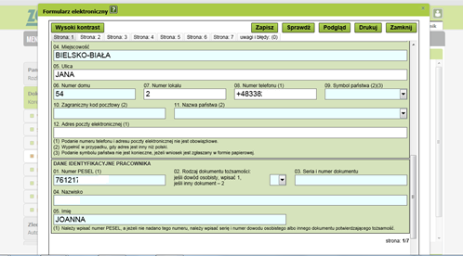
Zmiany na portalu PUE – płatnik
e-ZLA
Elektroniczne zwolnienie lekarskie
Zakładka Zaświadczenia lekarskie
.
Wystaw zaświadczenie płatnika składek (Z-3, Z-3a, Z-3b)

Slide 23
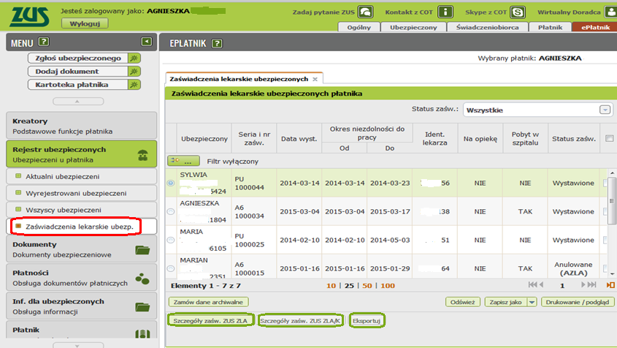
Zmiany na portalu PUE – ePłatnik
e-ZLA
Elektroniczne zwolnienie lekarskie
Rejestr ubezpieczonych, zakładka Zaświadczenia lekarskie ubezpieczonych
W aplikacji ePłatnik w Rejestrze ubezpieczonych - zakładka Zaświadczenia lekarskie ubezpieczonych prezentowane są zaświadczenia lekarskie wystawione dla ubezpieczonych płatnika składek. Zaświadczenia są widoczne po przetworzeniu w KSI. Płatnik może obejrzeć Szczegóły ZUS ZLA i ZUS ZLA/K oraz wyeksportować zaświadczenie do pliku.

Slide 24
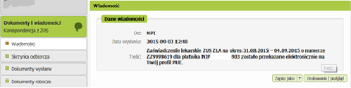
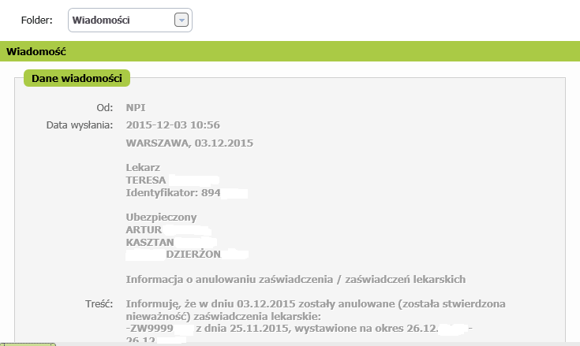
Zmiany na portalu PUE - ubezpieczony
e-ZLA
Elektroniczne zwolnienie lekarskie
Zakładka Dokumenty i wiadomości
Ubezpieczony w zakładce Dokumenty i wiadomości/Wiadomości otrzyma informację o wystawieniu oraz pismo od lekarza o anulowaniu zaświadczenia lekarskiego e-ZLA.

Slide 25
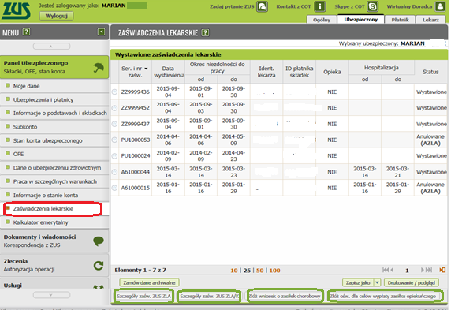
Zmiany na portalu PUE - ubezpieczony
e-ZLA
Elektroniczne zwolnienie lekarskie
Panel ubezpieczonego, zakładka Zaświadczenia lekarskie
Bez zmiany pozostaje profil Ubezpieczony - zakładka Zaświadczenia lekarskie .
Prezentowane są zaświadczenia lekarskie wystawione dla ubezpieczonego, papierowe i elektroniczne. Zaświadczenia są widoczne po przetworzeniu w KSI. Ubezpieczony może obejrzeć Szczegóły ZUS ZLA i ZUS ZLA/K oraz dodatkowo złożyć wniosek o zasiłek chorobowy oraz oświadczenie do wypłaty zasiłku opiekuńczego.

Slide 26
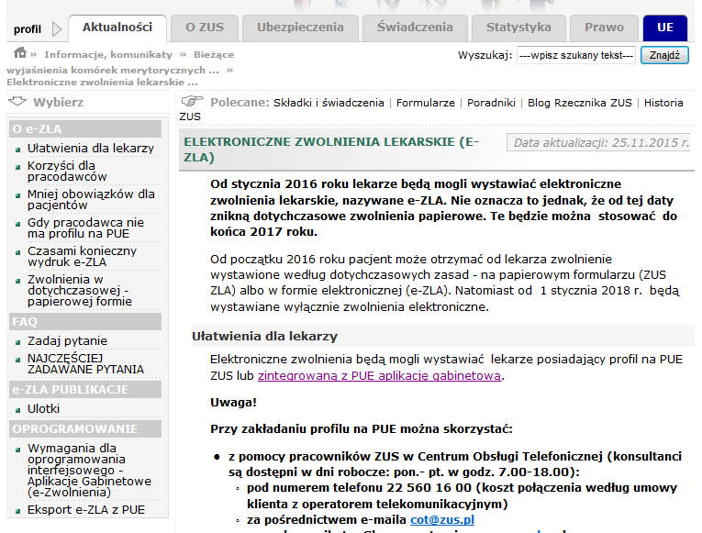
e-ZLA
Elektroniczne zwolnienie lekarskie
Strona internetowa www.zus.pl

Slide 27
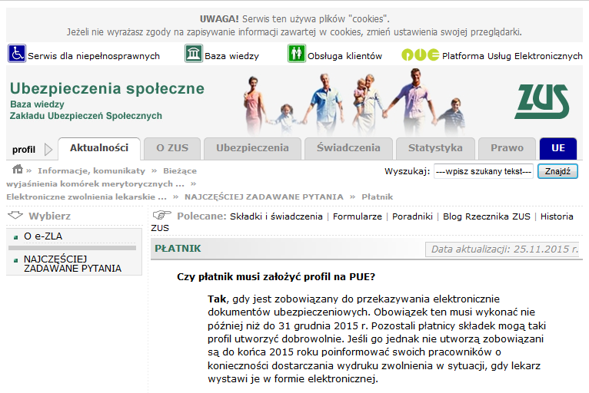
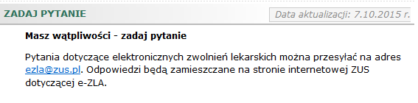
e-ZLA
Elektroniczne zwolnienie lekarskie
Strona internetowa – najczęściej zadawane pytania

Slide 28
Ważne terminy wynikające z ustawy
e-ZLA
Elektroniczne zwolnienie lekarskie
do 31 grudnia 2015 r.
płatnicy składek, którzy mają obowiązek przekazywania elektronicznie dokumentów do ZUS, są zobowiązani do utworzenia profilu na PUE
od 1 stycznia 2016 r.
płatnicy nieposiadający profilu na PUE informują ubezpieczonego w formie pisemnej o obowiązku dostarczania wydruku zaświadczenia e-ZLA
7 dni od utworzenia profilu na PUE
płatnicy, którzy utworzą profil, w terminie 7 dni od jego utworzenia informują ubezpieczonych w formie pisemnej o ustaniu obowiązku dostarczania wydruków e-ZLA
od 1 stycznia 2016 r.
lekarze będą mieli możliwość wystawiania zaświadczeń lekarskich w formie dokumentu elektronicznego
od 1 stycznia 2016 r. do 31 grudnia 2017 r.
tzw. okres przejściowy, gdy będą funkcjonowały obok siebie dwie formy zwolnień lekarskich : papierowa i elektroniczna
Bez terminu – płatnicy, którzy utworzą profil na PUE są zobowiązani do jego utrzymania nawet wówczas, gdy nie będą mieli obowiązku przekazywania dokumentów ubezpieczeniowych w formie elektronicznej.

Slide 29
Dziękuję za uwagę

